Slide 1
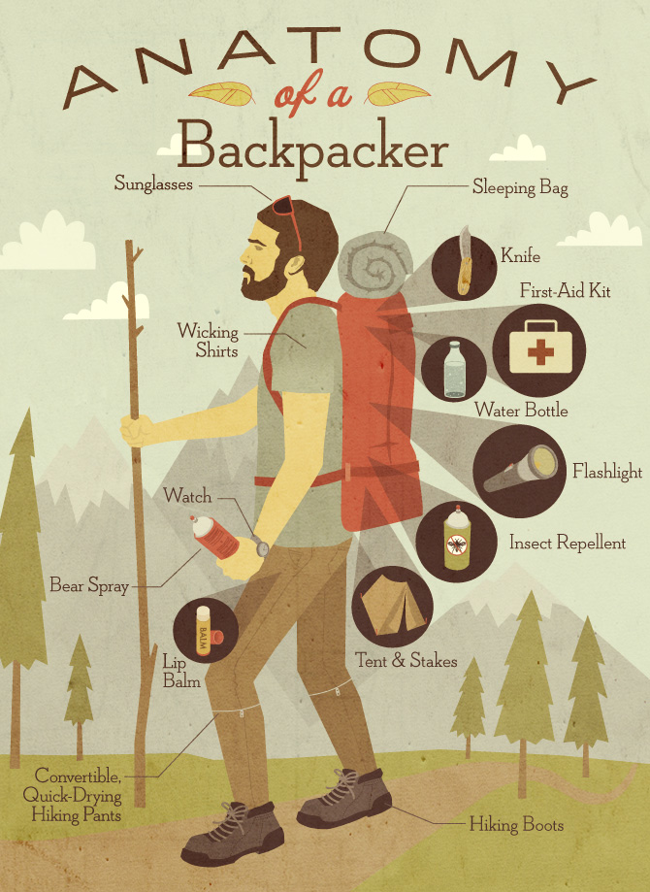

SleepWell Backpack Project
DayDreamers Co.
We dream with you

Slide 2
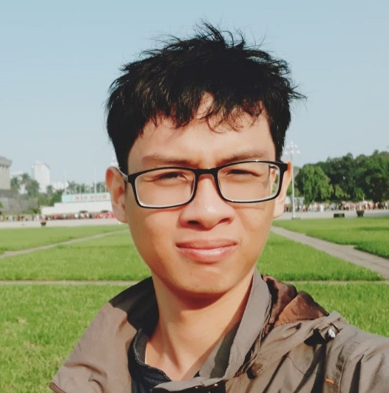
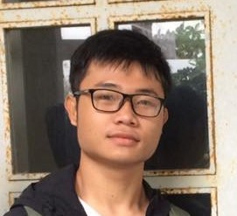
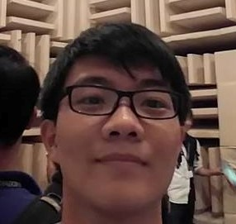
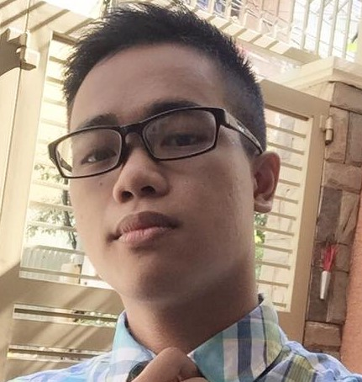
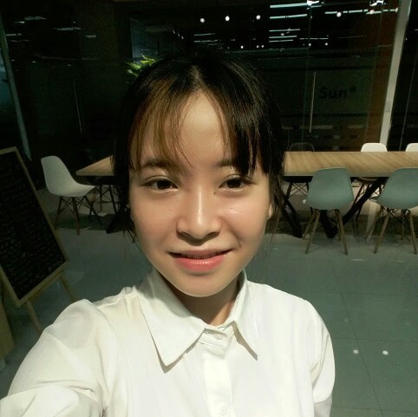
Trong Hieu Le
Founder
Son Duc Cao
Designer
Daydreamers
An Nguyen
Sales & Marketing
Quan Truong
Accountant
We dream with you
Tran Chau Vuong
Chief Tailor

Slide 3
73%
Dân số Việt Nam nghỉ trưa
DID YOU KNOW?
3-20 phút
Khoảng thời gian trung bình nghỉ ngơi
cần thiết
Hậu quả duy nhất của thiếu ngủ là mệt mỏi
1

Slide 4

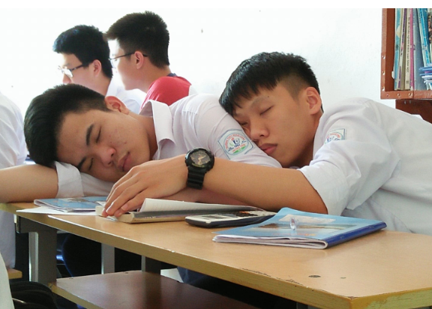
Tư thế nghỉ
của bạn liệu
có đúng cách?
Giấc ngủ của bạn có thoải mái?
2

Slide 5
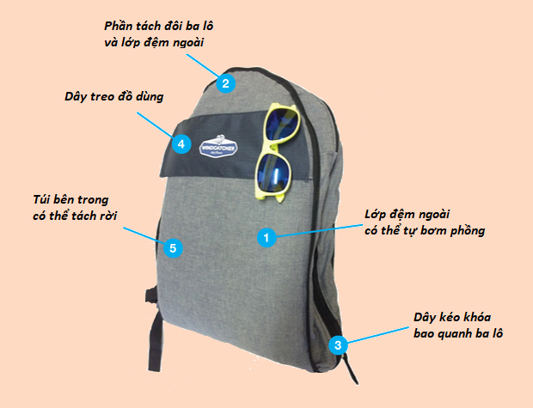
SLEEP
WELL
3

Slide 6
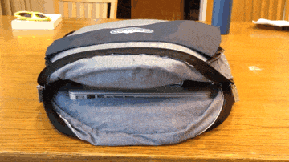
Tự động bơm khí
1-5cm độ dày mỗi mặt
Trở nên hoàn hảo hơn trong vai trò chiếc gối hoặc tấm đệm. Điều này còn giúp bảo vệ vật dụng bên trong ba lô.
ICC | Stylist App 2020
4

Slide 7
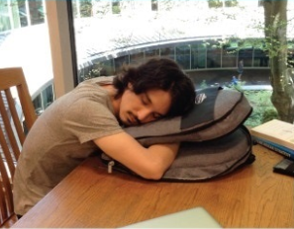

Lớp đệm
tách đôi
Từ một chiếc ba lô trở thành tấm đệm thoải mái. Thật tuyệt vời!
5

Slide 8
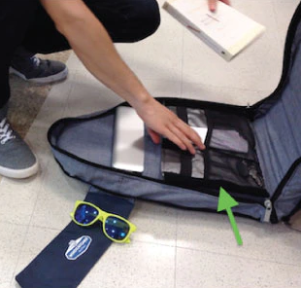
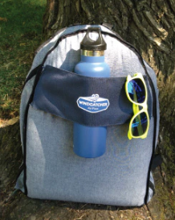
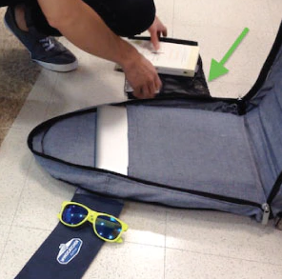
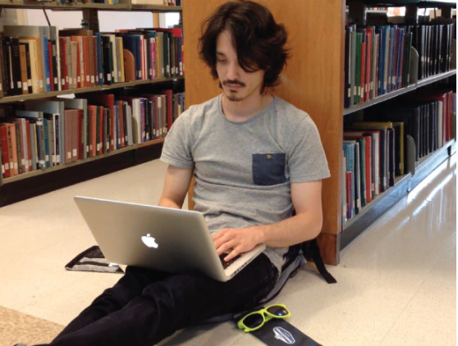
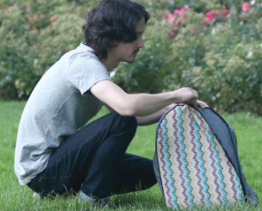
Linh hoạt
Dễ dàng tháo rời túi bên trong, dây treo & vỏ ngoài
6

Slide 9
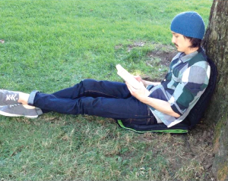
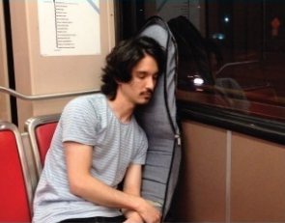
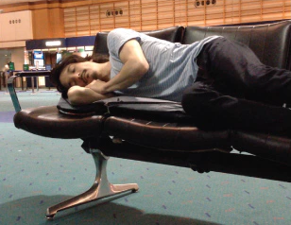
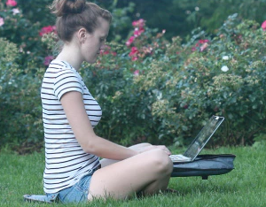
Nghỉ ngơi mọi lúc mọi nơi
SleepWell giúp bạn trở nên phong cách và thoải mái
7

Slide 10
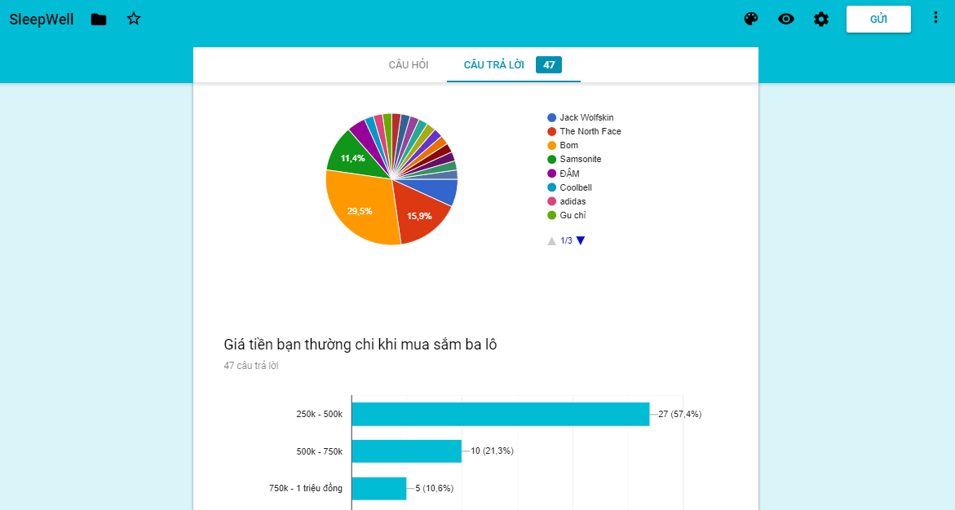

Yves Saint Laurent
KHẢO SÁT Ý KIẾN
8

Slide 11
9

Slide 12
Thương
hiệu
Thị trường hiện tại
Giá tiền
10

Slide 13
11

Slide 14


NV văn phòng A tuyệt vời
Nếu thiết kế thêm bộ đệm áp tai sẽ tuyệt vời hơn, giấc ngủ cũng sẽ SleepWell. Hay thêm bộ đệm che mặt đối với những người ngủ mà k thích bị ánh sáng chiếu vào.
Sinh viên V có tâm
Reviews
Cũng đẹp nhưng thiết kế nên bắt mắt xíu nữa, nếu có nhiều màu sắc và kiểu dáng thì càng tốt..
Business Owner
Sinh viên T 5 tốt
1 túi khoác gắn vào túi ba lô thuận tiện công việc, làm chân nhựa gấp giữa 2 túi khi cần ngửa ra làm bàn để latop làm việc
Model
12

Slide 15

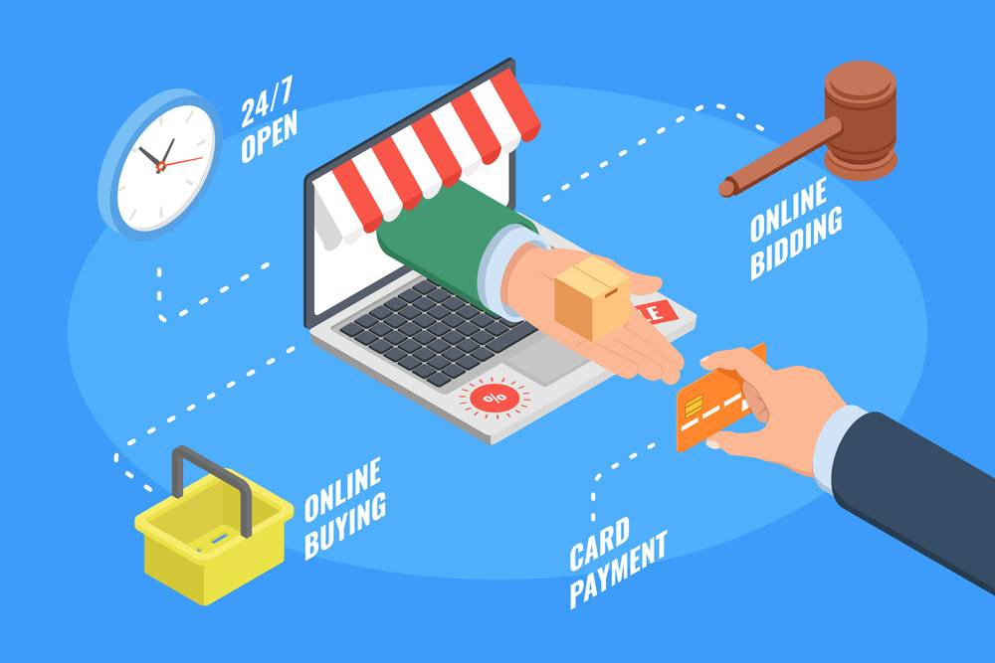









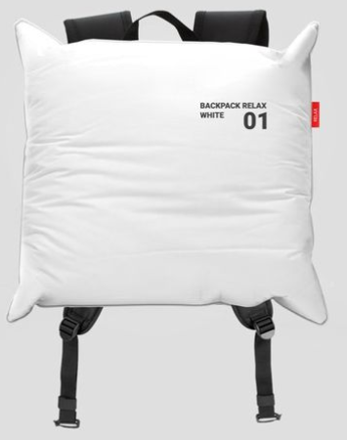

Giai đoạn 1
Giai đoạn 2
Giai đoạn 3
Lộ trình bán hàng
13

Slide 16
Address
54 Nguyen Luong Bang, Hai Chau, Da Nang
Email
Contact Us
thedaydreamers@gmail.com
Phone Number
0935-750-073
THANK YOU!
14

Slide 17
Key
Partners
Key
Activities
Value
Proposition
Customer
Relationships
Customer
Segments
Đơn vị cung cấp vải sợi, phụ liệu
Nhà cung cấp thiết bị, máy may
Nhà cung cấp dịch vụ thương mại điện tử
Ban quản lý chợ phiên
Nhà đầu tư
Truyền thông
Sản xuất
Phân phối
Tích hợp ba lô - phụ kiện hằng ngày thêm tính năng mới
Đáp ứng nhu cầu nghỉ ngơi đơn giản nhưng cần thiết.
Hướng dẫn sử dụng và hỗ trợ
Tư vấn và thiết kế mẫu theo yêu cầu
Học sinh, sinh viên
Nhân viên văn phòng
Những người thích sống “xê dịch”, ít có thời gian ở nhà
Key
Resources
Channels
Chợ phiên
Thương mại điện tử
Mạng xã hội
Thiết bị sản xuất
Thợ may
Đội ngũ thiết kế
Đội ngũ marketing và sales
Cost Structure
Revenue Streams
Trả lương cho nhân viên
Chi phí nguyên liệu và thiết bị may
Phí quảng cáo
Phí dịch vụ thương mại điện tử, gian hàng
Chi phí khác (tiền điện, thuế, thuê đất sản xuất,… )
Lợi nhuận từ mỗi sản phẩm
Chi phí thiết kế mẫu theo yêu cầu
Business Model Canvas
15

